Slide 2
78 jähriger Patient
Gegen 14:45 Uhr beobachtet von der Ehefrau synkopiert und bewusstlos zusammen gesackt im Sitzen.
Zuvor wohl von Insekt gestochen worden und hochroten Kopf bekommen.
Bei Eintreffen der Feuerwehr (Ersthelfer) schnappatmender Patient, GCS 3. kein Puls tastbar. Beginn Reanimation. Nach 1 min CPR dann aufwachen des Patienten.
Klinisch führend Übelkeit, dezenter thorakale Enge. initialer RR 70 mmHg syst.
Trotz Ondansetron mehrfach erbrochen. Kreislaufstabilisierung mittels Arterenol Perfusor 1 mg/ml Laufrate 4 ml/h.
Keine cardiovasculären Risikofaktoren. Keine kardialen Vorerkrankungen.

Slide 3
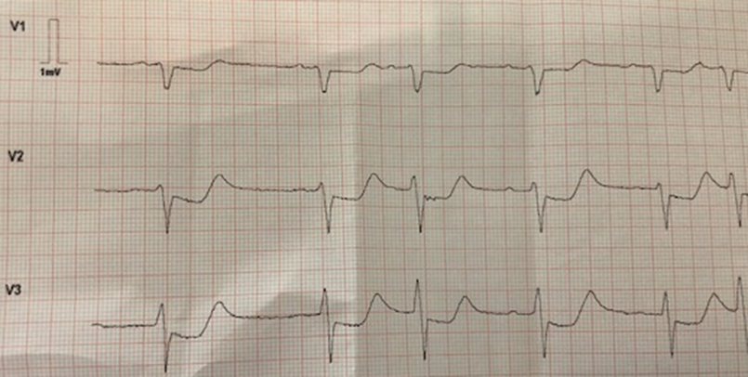
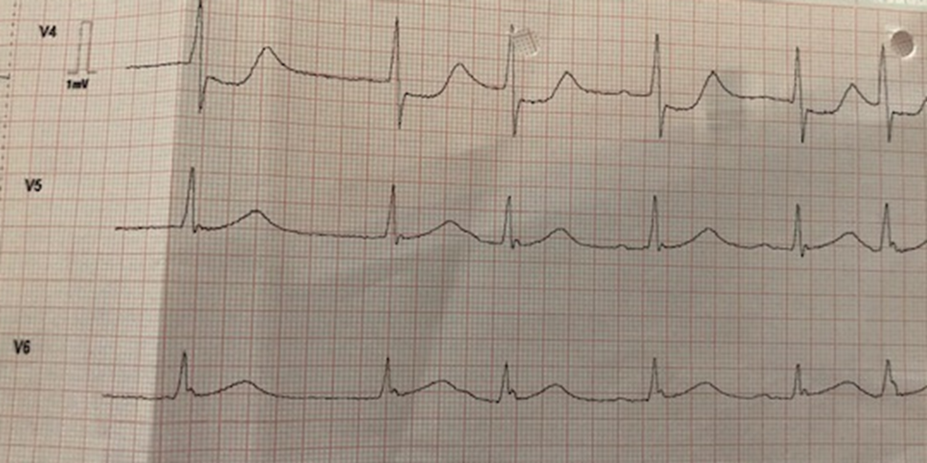
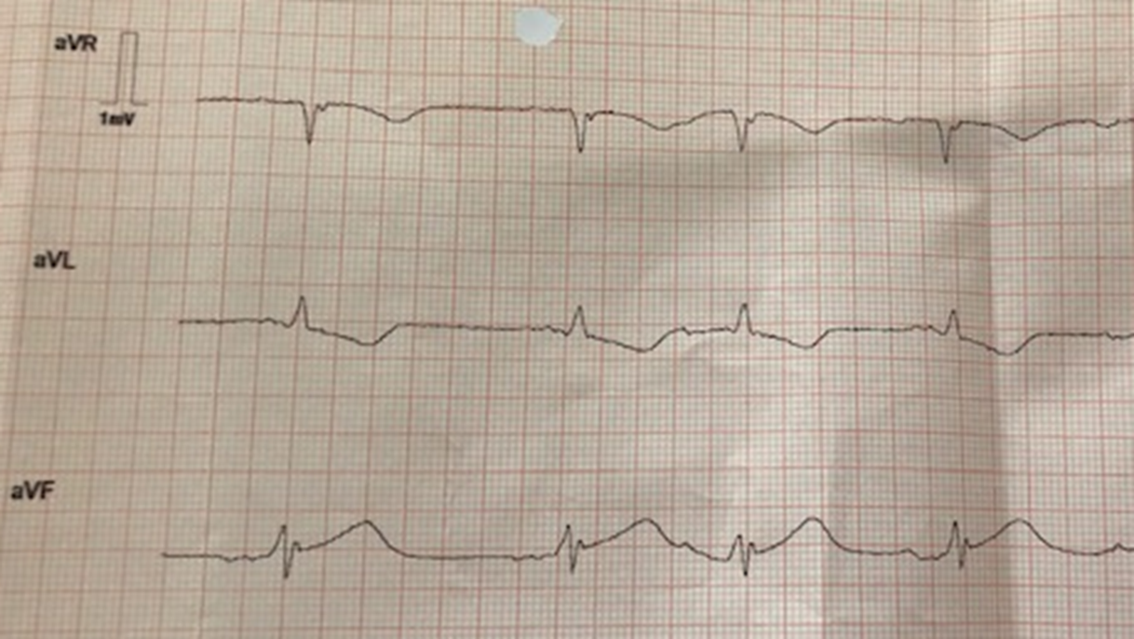
Notarzt-EKG
I
II
III

Slide 7
Kounis-Syndrom?
Im Verlauf Patient komplett beschwerdefrei
Außer minimalem Troponinanstieg keine Enzymentwicklung

